Slide 1
캡스톤 디자인 프로젝트 상세설계
사진이 기억하는 책
RememBook 김경욱
이경민
권태욱
장윤권
양준호

Slide 2
목 차
설계 제한 조건
설계
Camera
Image
Information API
List
DB

Slide 3
설계 제한 조건

Slide 4


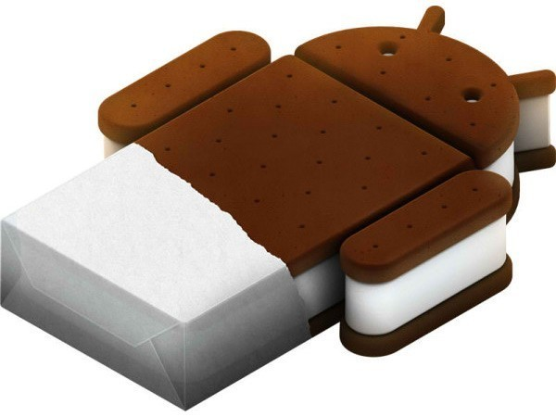


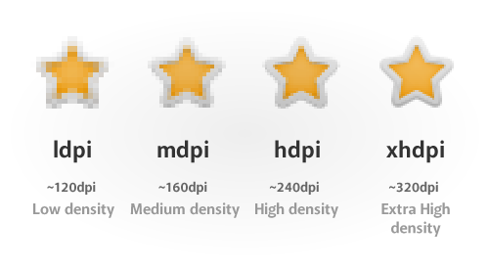
설계 제한 조건
안드로이드 버전 : 4.0 Iceream Sandwich (API 14) 기준
2.3
3.0
4.1
4.4
4.0
Density and Resolution : (300~320) xhdpi base on 1280x720

Slide 5
설계

Slide 6

설계
5
APP
Camera
Image
Infor. API
List
DB
https://github.com/leekmleekm/MJU-capston-PRB.git
권태욱
이경민
장윤권
김경욱
양준호

Slide 7
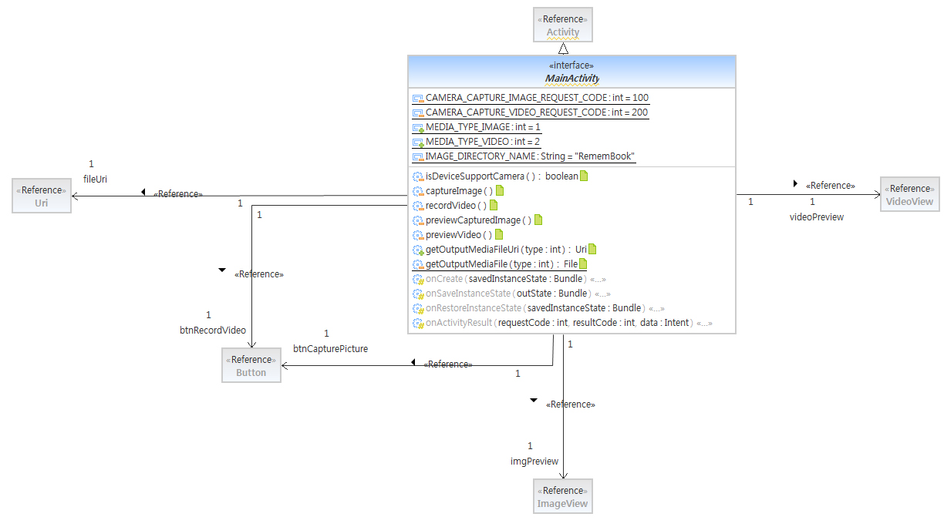
설계 Camera
Activity request codes를 설정하고 사진과 비디오를 저장하는 디렉토리를 지정
디렉토리 주소
사진 비디오 촬영 버튼
버튼을 눌렀을 때 동작을 인식하는 Listener 이미지 캡처를 요청하였을 때 이미지 캡처 Intent 비디오 녹화를 요청하였을 때에는 비디오 캡처 Intent

Slide 8
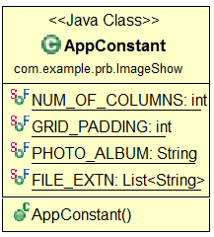
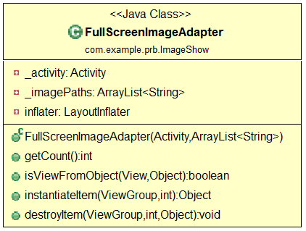
설계 Image
Grid를 통한 썸네일 목록을 위해 한 줄에 보이는 수와 썸네일간 패딩을 설정
외장메모리의 사진을 불러올 디렉토리명
지원하는 파일 확장자 4가지를 정의
썸네일을 선택했을 경우 해당 이미지를 원본 형태로 만드는 기능

Slide 9
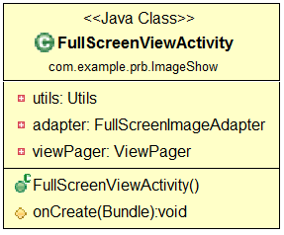
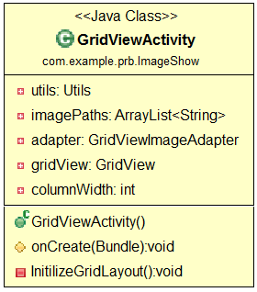
설계 Image
FullScreenImageAdapter 클래스에서 만들어진 이미지를
사용자에게 보여주기 위해 표시해주는 역할
앨범을 선택했을 경우 선택한 앨범 안에 들어있는 이미지를
썸네일 형식으로 Grid 기능을 이용해 표시해주며
ImageShow부분의 첫 시작부분

Slide 10
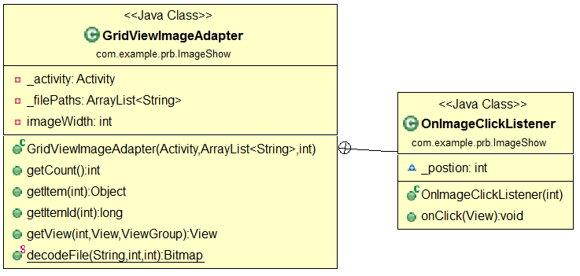
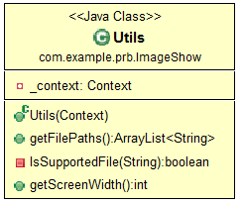
설계 Image
썸네일을 만들어 주는 어댑터
이미지 크기에 상관없이 정사각형 1:1로 만들어 줌
Appconstant 클래스를 이용하여 이미지가 있는 경로 확인,
지원하는 파일 확장자를 확인
스마트폰 마다 다른 해상도와 폭의 규격을 맞추기 위해 별도의 폭 계산

Slide 11
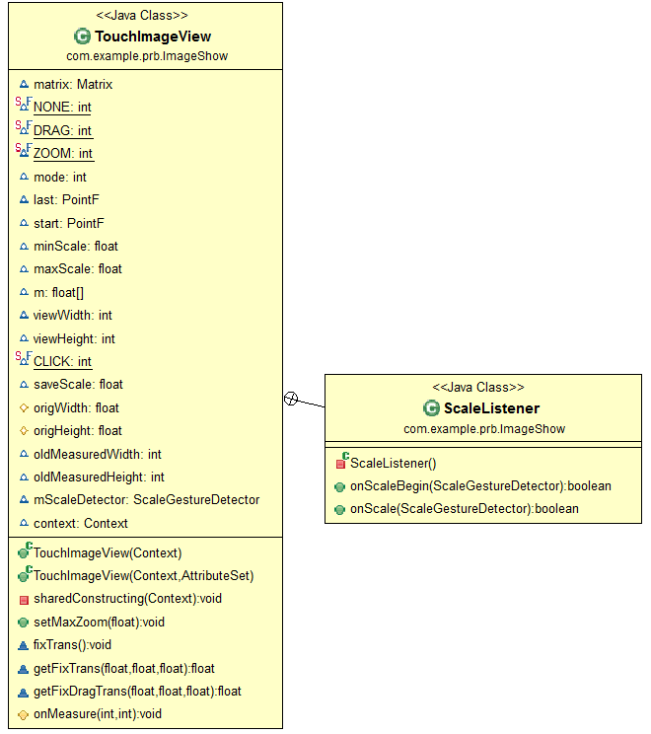
설계 Image
FullScreenViewActivity 클래스를 통해 보이는 전체 이미지에서 터치를 지원
좌우 제스처로 다음 이미지, 이전 이미지
두 손 가락으로 펼치면 줌 인 모으면 줌 아웃

Slide 12
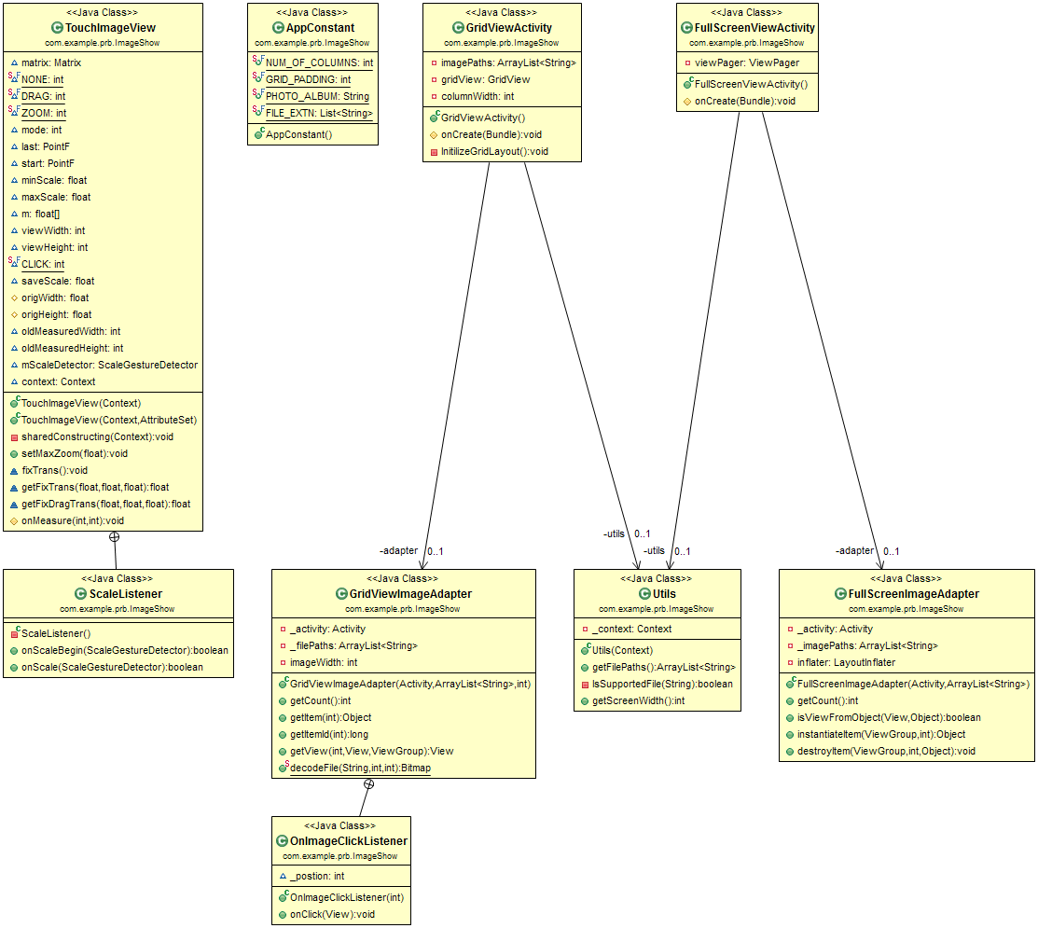
설계 Image

Slide 13
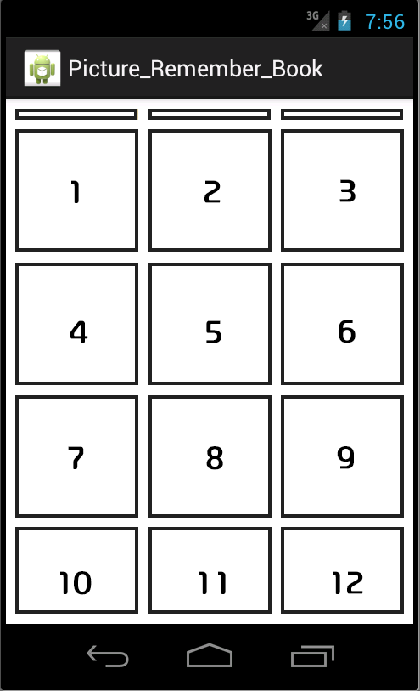
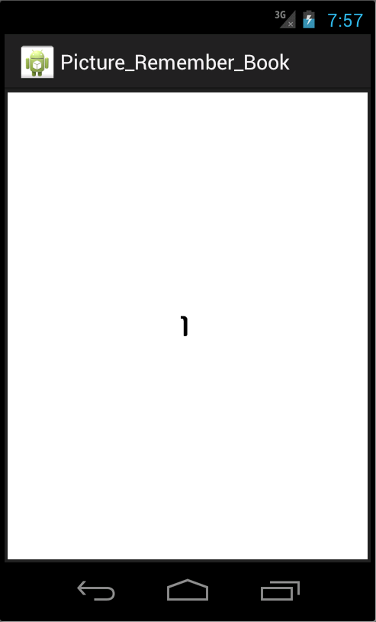
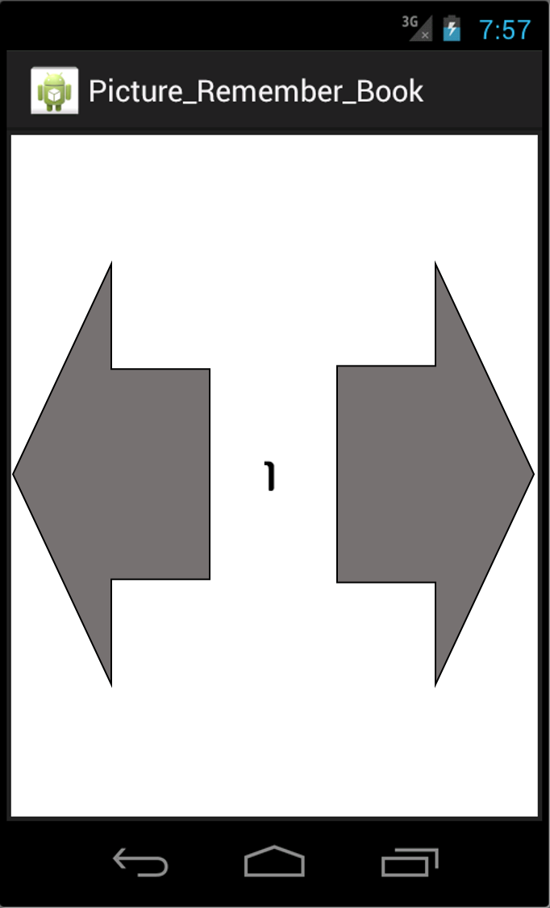
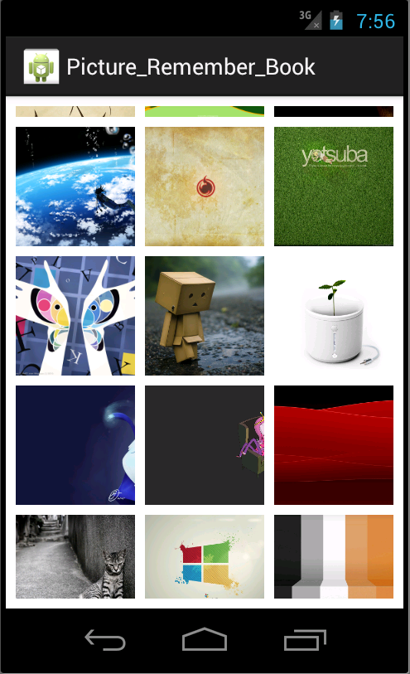
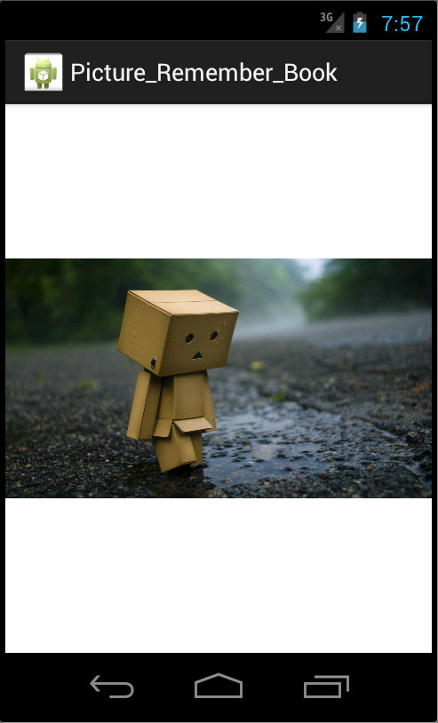
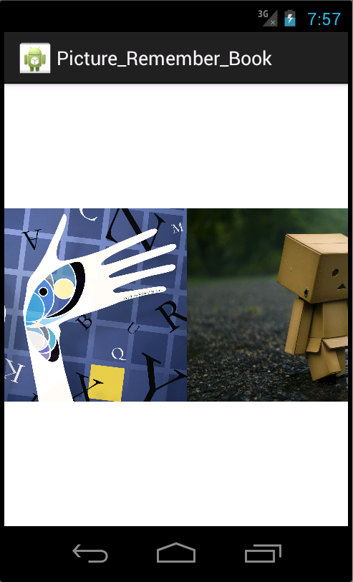
설계 Image

Slide 14
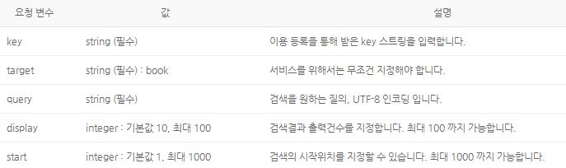
설계 Information API
네이버 openapi를 이용해서 변수 값을 가져와 책제목, 책저자 등을 DB에 저장하는 방식을 사용
목은 urlencode 로 보내하는데 밑에서 urlencode함수를 붙임
기본검색

Slide 15
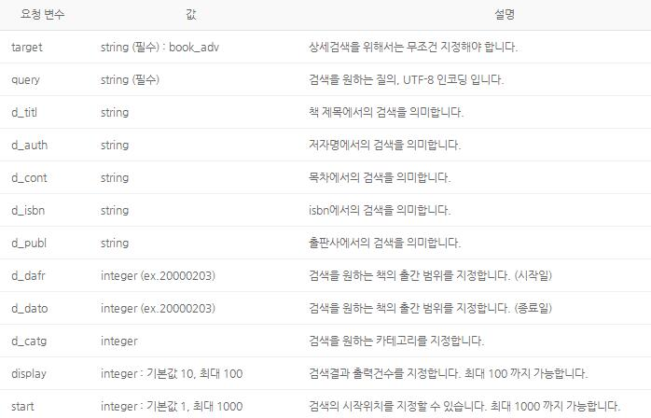
설계 Information API
상세검색
책 제목(d_titl), 저자명(d_auth), ISBN(d_isbn), 출판사(d_publ)

Slide 16
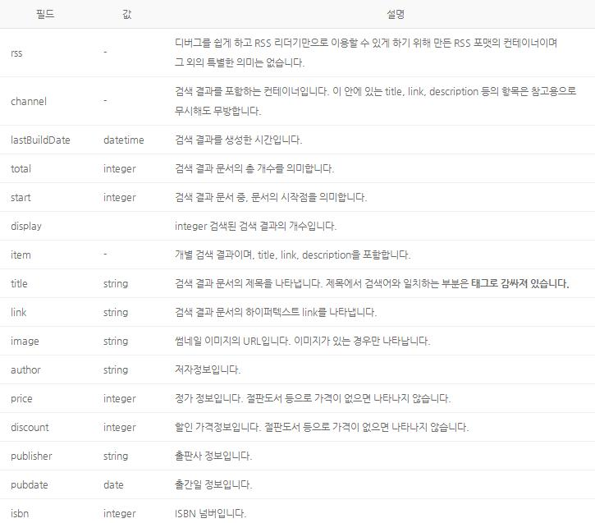
설계 Information API
출력 결과 필드

Slide 17
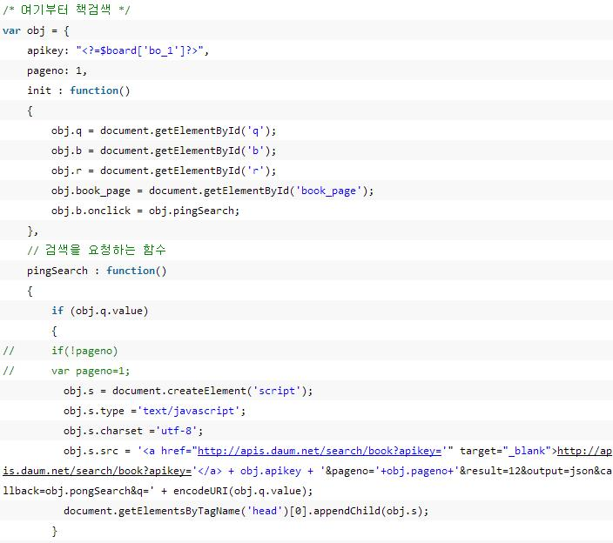
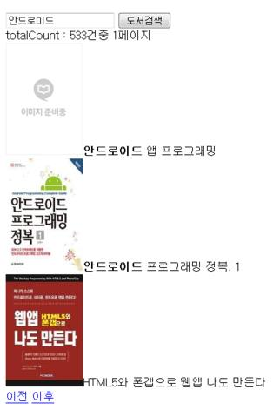
설계 Information API
검색 code
예)

Slide 18
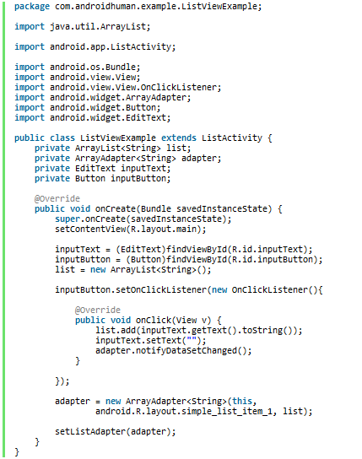
설계 List
notifyDataSetChanged() 메소드를 호출
리스트로부터 최신의 데이터를 받아오고
업데이트된 내용이 다시 ListView에 표시

Slide 19

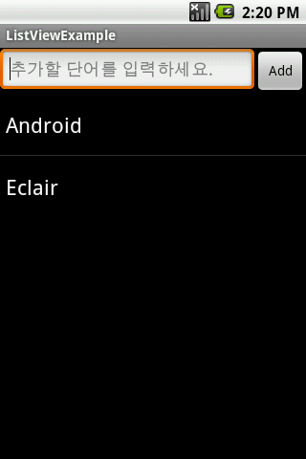
설계 List
항목을 선택하면 선택한 항목의 문자열을 토스트(Toast)를 통해 표시
ListView : 리스트 항목 선택 이벤트가 발생한 ListView
View : 선택한 "항목"의 뷰 인스턴스 (리스트의 한 항목)
position : 선택한 항목의 인덱스 값
id : 데이터베이스 등을 표시하는 ListView일 경우 선택한 항목의 id값
예)

Slide 20
설계 DB
*SQLite 특징
안드로이드는 SQLite라는 내장형 데이터베이스를 제공
파일과 마찬가지로 DB는 기본적으로 생성된 애플리케이션에 종속
가벼운 파일 기반인 SQLite DB는 내장형 디바이스에 적합
SQLite DB는 DB의 생성 및 오픈과 버전 관리를 담당하는 SQLiteOpenHelper 클래스와 DB에 대한 데이터의 추가 · 삭제 · 수정 및 질의 작업을 담당하는 SQLiteDatabase 클래스를 제공
일반적으로 사용할 DB에 적합하도록 DB 어댑터를 생성한 후 어댑터를 통하여 DB를 관리
데이터베이스당 한 개의 파일에 저장한다.
무료
작은 크기
Server, configuration file, Database Admin 이 불필요
대소문자 구분하지 않는다
관습적으로 첫 번째 필드는 _id로 정의
데이터 타입 (null, integer, real, text, BLOB)
정수 타입에 문자 저장 가능
문자 타입에 정수 저장 가능

Slide 21
설계 DB
핸드폰에만 내장할 경우

Slide 22
설계 DB
서버로 연동할 경우

Slide 23
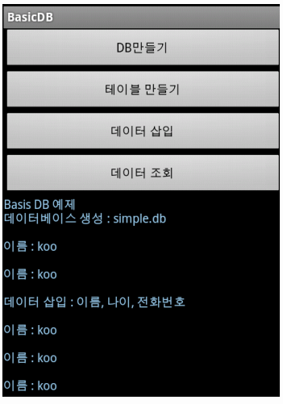
설계 DB
앨범 저장 DB 함수
SQLite를 이용한 예제
앨범 생성 함수
앨범에 사진 넣는 함수

Slide 24

설계 전체 흐름
책 검색
앨범 생성
앨범 삭제
사용자
앨범 목록
사진 목록
사진 선택
자세히 보기
REMEMBOOK
APP
카메라 화면
사진 촬영
양방향
단방향
사진 저장
행동
앨범 선택

Slide 25
감사합니다.

